Slide 1
Projeto de software avançado
Equipe: Vinicius Ferrari, Pablo Henrique, Helon Xavier, Eduardo Germano e Renan Gondo

Slide 2
Tema:
Inteligência Artificial no Desenvolvimento de Software
IA Aplicada ao Design de Software: Uso de algoritmos de IA para otimização de design e arquitetura de software, como análise de dependências e refatoração automática.
Testes e Validação com IA: Aplicação de IA para realizar testes automatizados inteligentes.

Slide 3
Qual o motivo?

Slide 4
Tópico 1
Design
Análise de dependências/Refatoração automática
IA Aplicada ao Design de Software: Uso de algoritmos de IA para otimização de design e arquitetura de software, como análise de dependências e refatoração automática

Slide 5
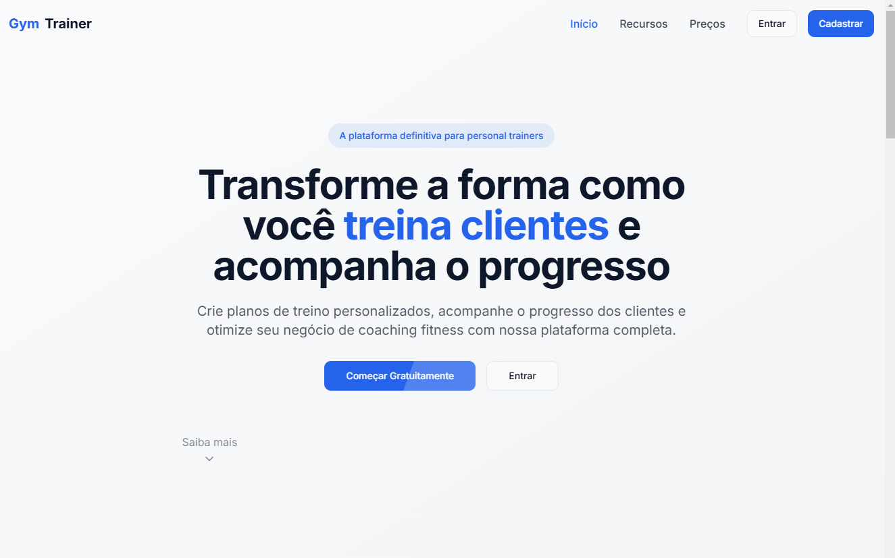
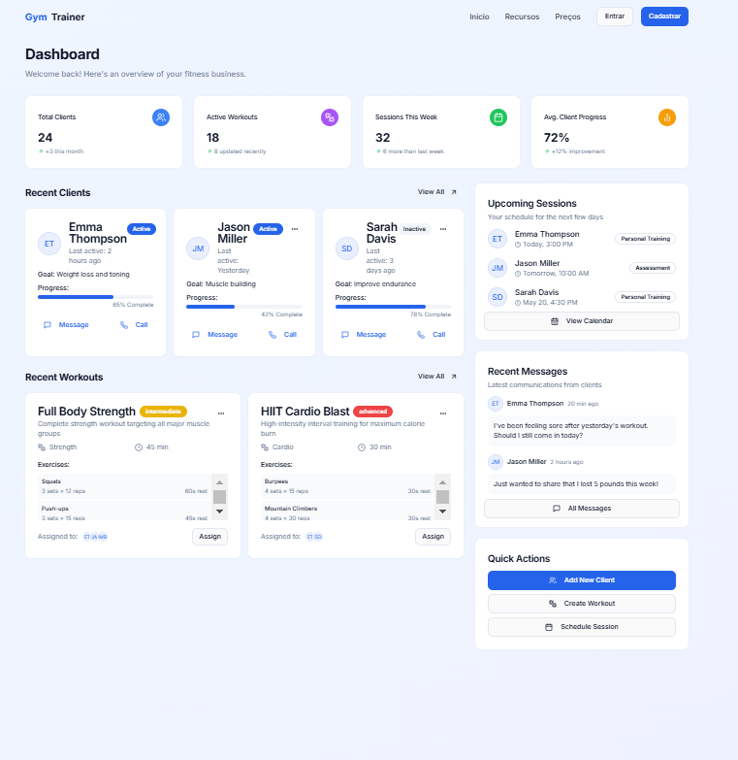
Primeira geração de código

Slide 6
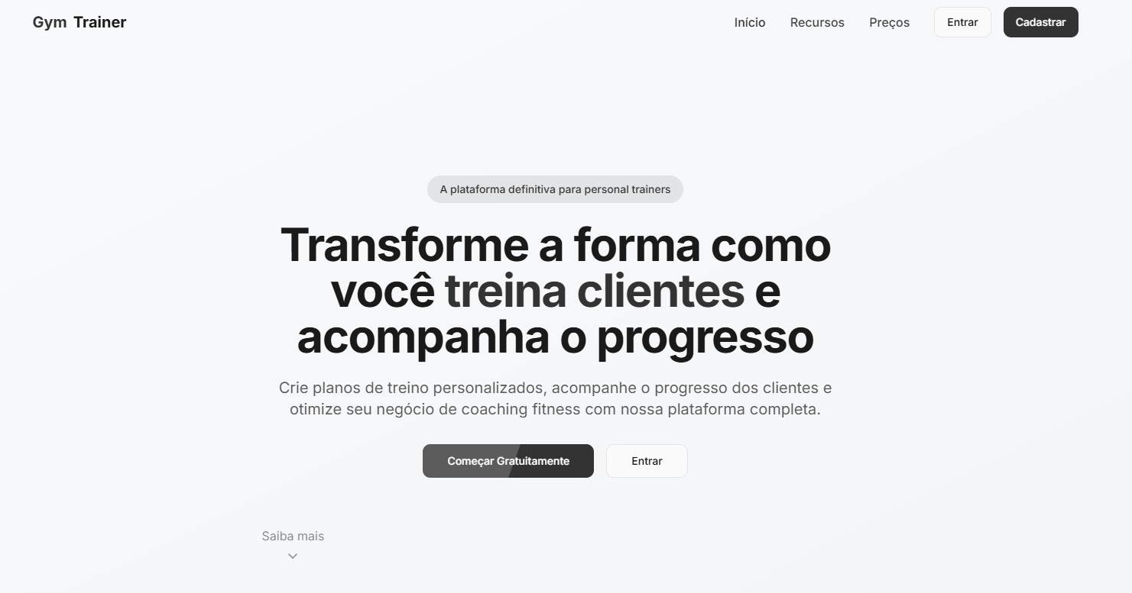
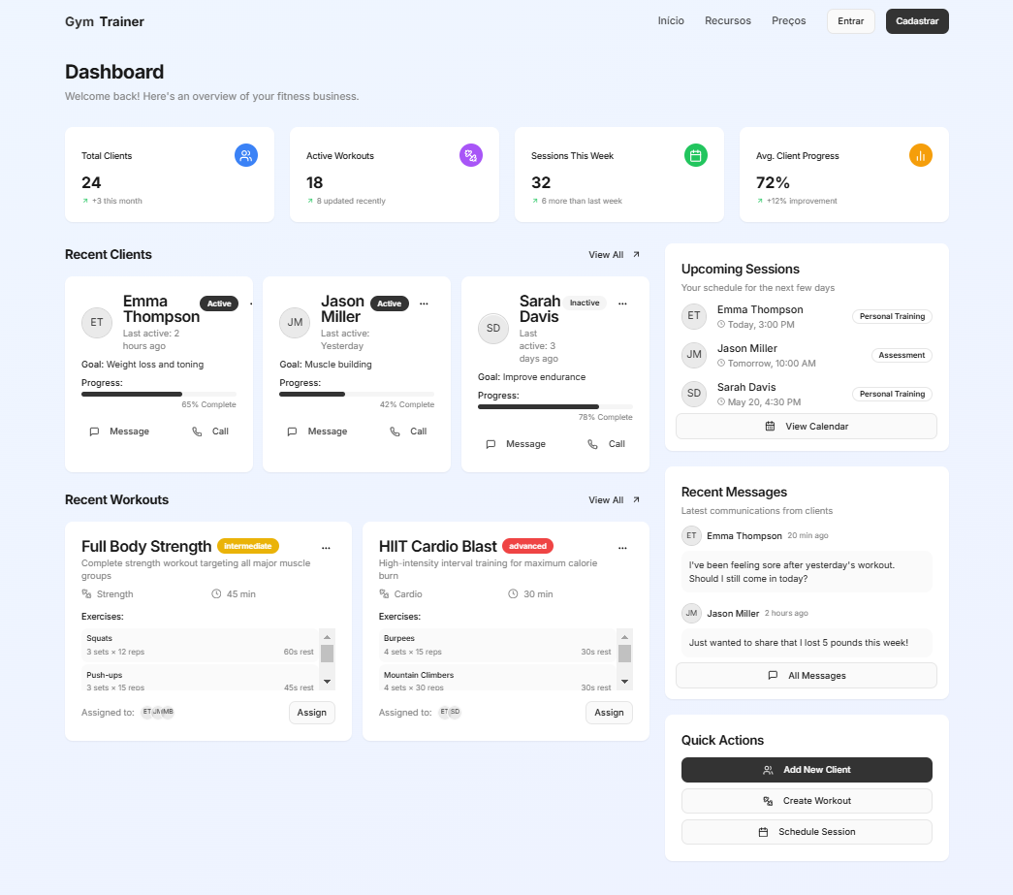
Análise de dependências / Refatoração automática

Slide 7
Prós
Contras

Slide 8
Tópico 2
Testes automatizados
Testes e Validação com IA: Aplicação de IA para realizar testes automatizados inteligentes.

Slide 9
A IA permite criar uma abstração entre a lógica de negócio e a persistência dos dados.
Isso facilita a substituição do banco de dados real por uma implementação mock ou in-memory para os testes.

Slide 10
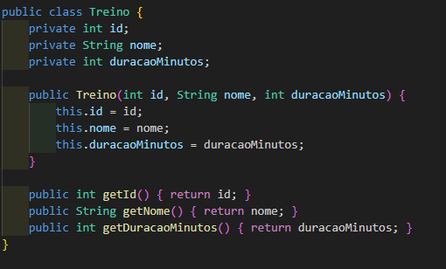
Classe de treino

Slide 11
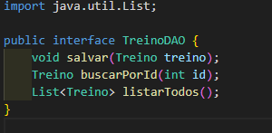

Slide 12
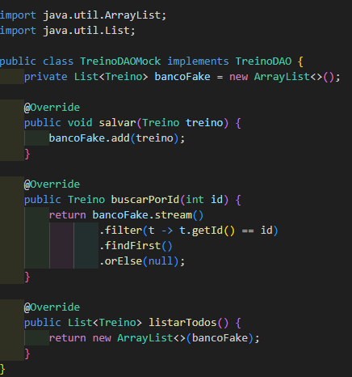
Criamos um DAO falso para testar a lógica sem precisar de um banco de dados real.

Slide 13
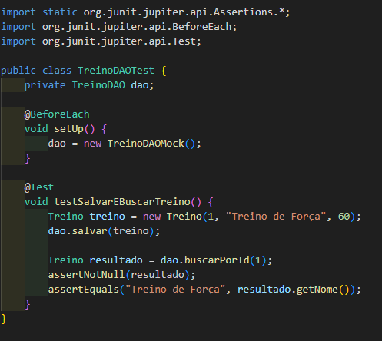
Agora podemos testar a lógica sem precisar de um banco de dados real

Slide 14
Prós
Contras

Slide 15

Conclusão
Usar uma IA para treinos de academia nos testes unitários permite testar funcionalidades como salvar, buscar e listar treinos sem precisar de um banco real. Isso torna os testes mais rápidos, confiáveis e fáceis de manter

